Slide 1
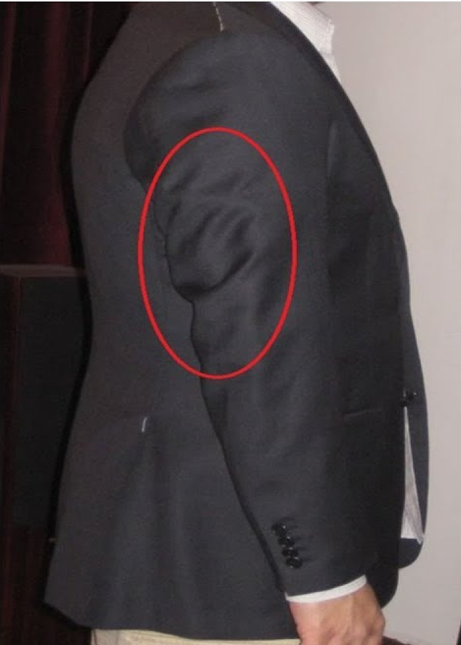
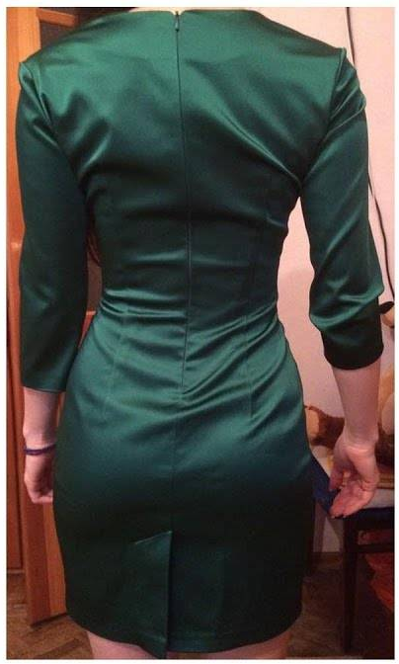
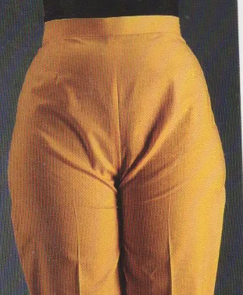
Государственное бюджетное образовательное учреждение Республики Хакасия
среднего профессионального образования
«Хакасский колледж профессиональных технологий, экономики и сервиса»
ДЕФЕКТЫ В ОДЕЖДЕ
Разработчик: Мочаловская А.П.

Slide 2
Группы дефектов в одежде
При разработке новых моделей одежды возможно возникновение различных дефектов, появляющихся внешне в виде натяжений, морщин, перекосов, ненужных складок, утраты равновесного состояния изделия в целом и отдельных его частей. Для обеспечения необходимого удобства распознавания и устранения дефектов одежды разработана их классификация, согласно которой выделены три основные группы:
конструктивные дефекты;
технологические дефекты;
дефекты моделирования.

Slide 3
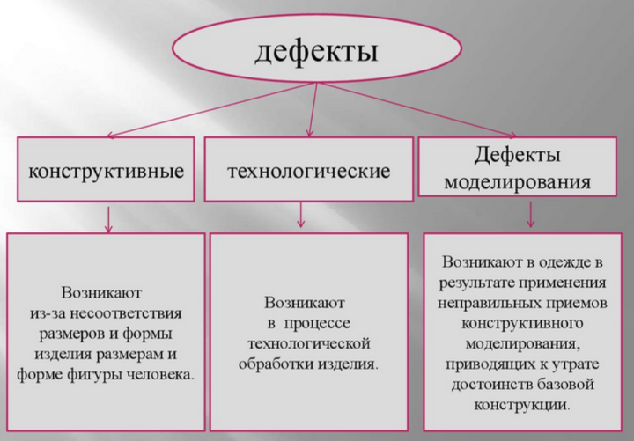

Slide 4
Конструктивные дефекты
Конструктивные дефекты возникают из-за несоответствия размеров и формы изделия размерам и форме фигуры человека.
Конструкционные дефекты возникают в результате ошибок конструирования. Сложность конструирования заключается как в незакономерной кривизне поверхности фигуры человека, так и в большой подвижности контуров ткани при выкраивании, что создает значительные трудности для достижения хорошей посадки одежды.

Slide 5
Технологические дефекты
Технологические дефекты одежды возникают в процессе ее изготовления: при выкраивании деталей, в процессе пошива, при влажно-тепловой обработке. Они возникают в следующих случаях:
при искажении конфигурации конструктивных линий вследствие неправильного раскроя деталей швейных изделий,
при неправильном выборе методов и параметров технологической обработки,
при несоблюдении параметров принудительной влажно – тепловой обработки, предусмотренной формообразованием в конструкции (например, сутюживание, оттягивание и т.п.)
при нарушении установленной ширины швов,
при несовмещении монтажных надсечек,
при недостаточной ровноте прокладываемых строчек, искривлении швов и краев изделия и др.

Slide 6
Дефекты моделирования
Дефекты моделирования возникают в одежде в результате применения неправильных приемов конструктивного моделирования, приводящих к утрате достоинств базовой конструкции.
Дефекты моделирования возникают на самом первом этапе изготовления одежды, когда может быть допущен ряд ошибок, влияющих на эстетические показатели изделия и на срок его службы. Эти дефекты условно можно разделить на две группы:
1-я группа - дефекты, связанные с неправильным композиционным решением модели, нарушающим целостность композиции и снижающим художественную ценность модели;
2-я группа - дефекты, связанные с неправильным выбором материалов для конкретной модели.

Slide 7
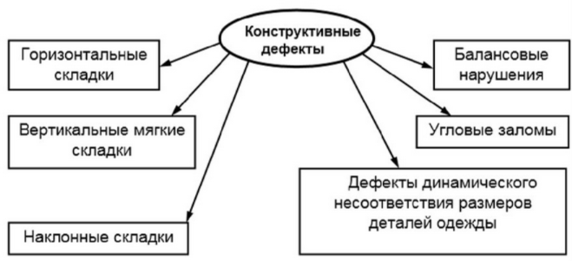

Slide 8
Виды конструктивных дефектов
Все виды конструктивных дефектов в одежде, встречающихся в практике работы конструкторов, можно разделить на шесть групп:
1 - горизонтальные складки, образующиеся в результате недостаточной ширины детали в горизонтальном направлении или ее излишней длины в вертикальном;
2 - вертикальные складки, вызванные недостаточной длиной участка детали в вертикальном направлении или ее излишней шириной в горизонтальном направлении;
3 - наклонные складки, образующиеся вследствие недостаточных размеров детали в диагональном направлении, что приводит к действию разнонаправленных сил давления на обуженные участки деталей или к их одностороннему укорочению;
4 - угловые заломы на соответствующем участке детали, вызванные недостаточной выпуклостью или вогнутостью сформованной детали;
5 - балансовые нарушения – результат неправильного определения длины монтируемых деталей или перекосов при их монтаже, что приводит к нарушению равновесного положения деталей изделия и спиралеобразному перемещению (закручиванию)
6 - дефекты динамического несоответствия, проявляющиеся только в процессе выполнения человеком определенных видов движений.

Slide 9
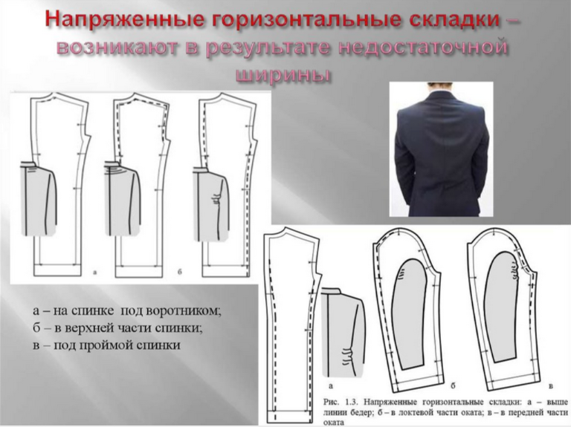

Slide 10
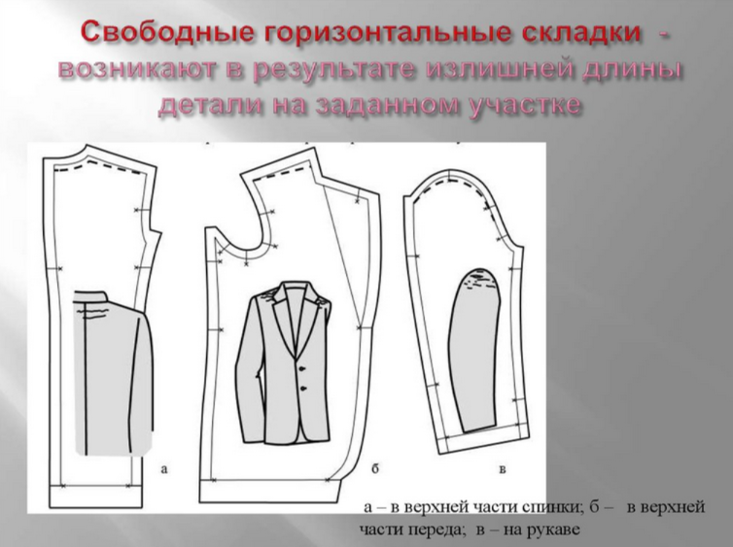

Slide 11
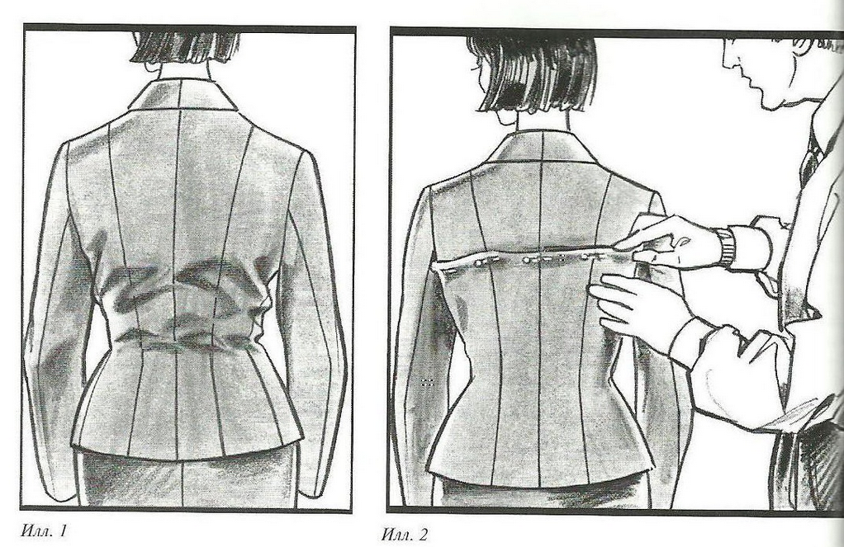

Slide 12
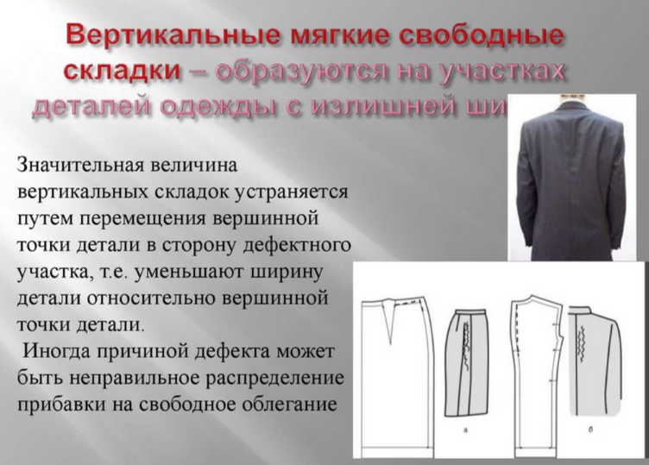

Slide 13
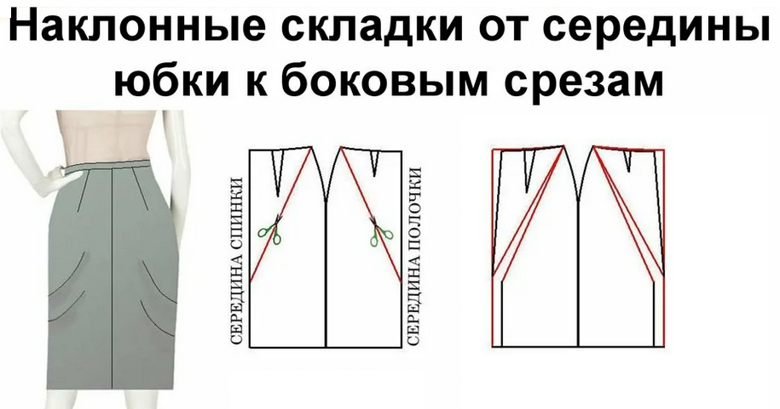

Slide 14
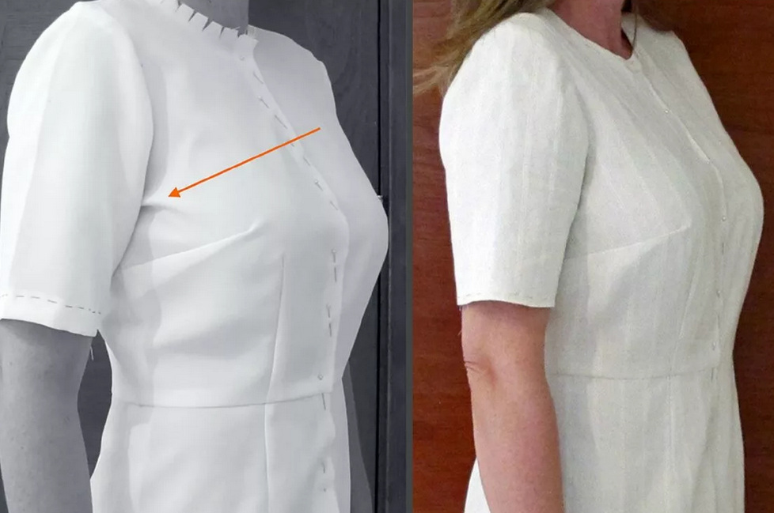
УГЛОВЫЕ ЗАЛОМЫ

Slide 15
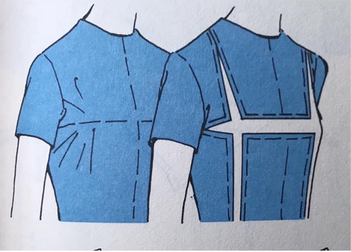
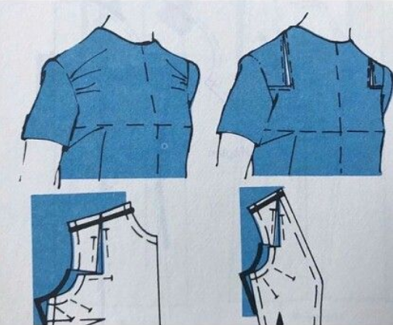
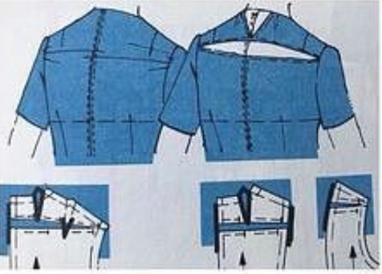

Slide 16
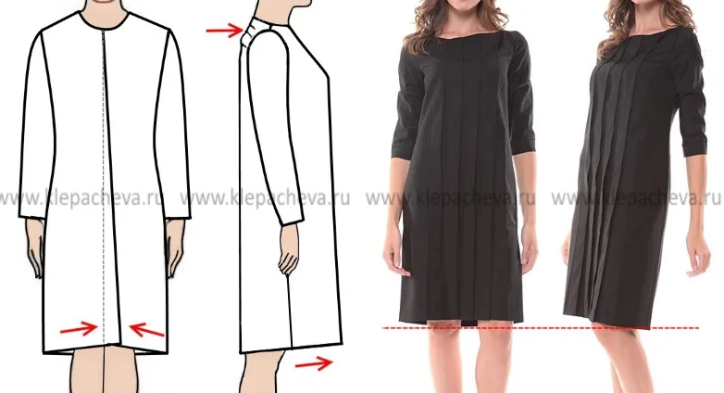
БАЛАНСОВЫЕ НАРУШЕНИЯ

Slide 17
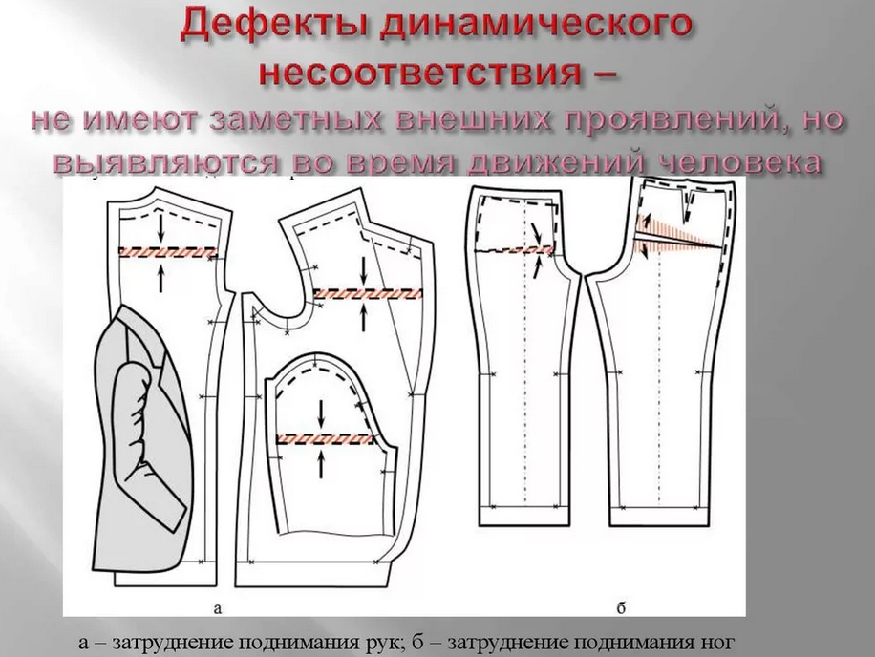

Slide 18
Виды технологических дефектов:
перекос детали изделия, возникающий из-за неправильной раскладки лекал или перекоса нитей ткани;
несимметричность конструктивных линий или деталей, проявляется в виде отклонения в расположении деталей изделия, при котором парные конструктивные линии или детали отличаются расположением или формой;
несоответствие направления ворса или рисунка на деталях изделия;
искривление швов проявляется в виде отклонения линий швов от установленного направления;
пропуск стежков в строчке характеризуется частичным отсутствием переплетения нитей, образующих строчку;
слабая строчка характеризуется недостаточным натяжением нитей при стачивании, притачивании или обтачивании деталей;
стянутая строчка характеризуется излишним натяжением нитей при ее образовании;
излишнее натяжение (слабина) детали наличие сборок, складок в местах соединения деталей изделия, приводящих к образованию слабины, а также отгибанию его краев и углов при излишнем натяжении;

Slide 19
